Slide 1



PROJETO DE TRABALHO DE GRADUAÇÃO
Petlove
PARTICIPANTES: ENOQUE WEI DER ZHOU, LEANDRO ALVES DA SILVA E MATEUS ISIDORIO VELOSO

Slide 2


Requisitos funcionais
Tópicos
RF001 – MANTER CLIENTES E PETS (CRUD)
RF002 – ACESSAR AGENDA (CRUD)
RF003 – GERIR PRODUTOS E SERVIÇOS
RF004 – ANALISAR ESTOQUE
RF005 – ACESSAR ANÁLISE FINANCEIRA

Slide 3



RF001 – MANTER CLIENTES E PETS (CRUD)
Esta funcionalidade oferece a capacidade de realizar buscas filtradas por produtos e serviços disponíveis, seja pelo nome, código ou código de barras. Além disso, permite realizar adicão e edição de novos produtos e serviços; a solicitação de compra de produtos a repor; a geração de relatórios e fornece informações sobre a disponibilidade dos produtos no estoque.
Prioridade: Essencial
RF002 – ACESSAR AGENDA (CRUD)
Esta funcionalidade permite o acesso à programação do petshop, permitindo a realização de consulta, adição, atualização e remoção de agendamentos.
Prioridade: Essencial

Slide 4

RF003 – GERIR PRODUTOS E SERVIÇOS
ESTA FUNCIONALIDADE OFERECE A CAPACIDADE DE REALIZAR BUSCAS FILTRADAS POR PRODUTOS E SERVIÇOS DISPONÍVEIS, SEJA PELO NOME, CÓDIGO OU CÓDIGO DE BARRAS. ALÉM DISSO, PERMITE REALIZAR ADICÃO E EDIÇÃO DE NOVOS PRODUTOS E SERVIÇOS; A SOLICITAÇÃO DE COMPRA DE PRODUTOS A REPOR; A GERAÇÃO DE RELATÓRIOS E FORNECE INFORMAÇÕES SOBRE A DISPONIBILIDADE DOS PRODUTOS NO ESTOQUE.
PRIORIDADE: ESSENCIAL
RF004 – ANALISAR ESTOQUE
ESTA FUNCIONALIDADE POSSIBILITA A ANÁLISE DO ESTOQUE, SIMPLIFICANDO O CONTROLE E A GESTÃO DO INVENTÁRIO.
PRIORIDADE: ESSENCIAL
RF005 – ACESSAR ANÁLISE FINANCEIRA
ESTA FUNCIONALIDADE OFERECE UMA VISÃO CENTRALIZADA E INTUITIVA DAS ATIVIDADES E MÉTRICAS ESSENCIAIS PARA A GESTÃO EFICAZ DO SISTEMA. ESTE PAINEL É COMPOSTO POR DUAS ABAS PRINCIPAIS: "PRINCIPAL" E "FINANCEIRO", OS USUÁRIOS TÊM ACESSO RÁPIDO A DIVERSOS WIDGETS QUE FORNECEM INFORMAÇÕES CRUCIAIS.
PRIORIDADE: ESSENCIAL

Slide 5

Regras de negócio
Tópicos
Rn001 – Alteração dos dados do cliente
Rn002 – Produtos em falta
Rn003 – Cadastro de clientes
Rn004 – agendamento de serviços

Slide 6



Rn001 – alteração dos dados do cliente
Um atendente poderá alterar os seguintes dados dos clientes: endereço completo e telefones para contato. As demais informações devem ser disponibilizadas no formato “somente leitura”.
Rn002 – produtos em falta
Ao consultar o catálogo de produtos o sistema deverá apresentar os produtos em falta (repor) com tarja vermelha, indicando a inexistência de estoque para estes produtos.

Slide 7



Rn003 – cadastro de clientes
Cada cliente deve ter um identificador único no sistema.
Rn004 – agendamento de serviços
Os agendamentos de serviços, como banho e tosa, devem ser feitos com antecedência, de 24 a 48 horas, ou conforme verificação de possível disponibilidade de vaga no sistema.

Slide 8

MODELAGEM FUNCIONAL

Slide 9
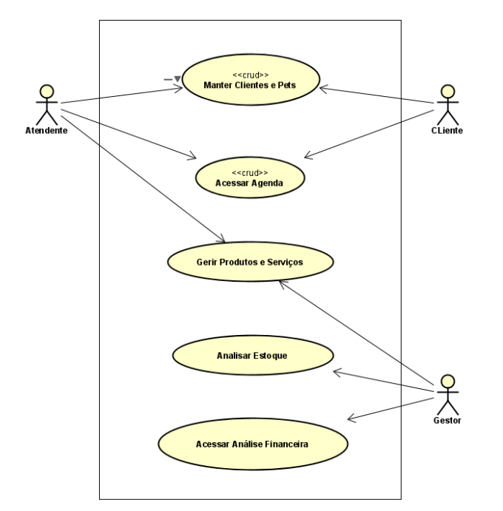

Slide 10

ATORES
Atendente: Funcionários que interagem diretamente com os clientes, registrando informações no sistema, consultando produtos e agendando serviços como banho e tosa.
Cliente: Pessoas ou empresas que frequentam o petshop para solicitar serviços para seus animais de estimação. Eles fornecem informações para os atendentes, mas não utilizam o sistema de gestão.
Gestor: Proprietários ou gerentes que usam o sistema para análise e tomada de decisões, monitorando vendas, estoque e desempenho financeiro para otimizar a operação do petshop.

Slide 11

Especificações do caso de uso
CSU001 – Manter Clientes e Pets (CRUD)
CSU002 – Acessar Agenda (CRUD)
CSU003 – Gerir Produtos e Serviços
CSU004 – Analisar Estoque
CSU005 – Acessar Análise Financeira

Slide 12
CSU001 – Manter Clientes e Pets (CRUD)
CSU002 – Acessar Agenda (CRUD)
Objetivo: Permitir o cadastro, edição, exclusão e visualização de clientes e seus pets.
Ator Primário: Atendente
Pré-condição: O atendente deve estar autenticado no sistema.
Fluxo Principal:
Atendente acessa a funcionalidade "Manter Clientes e Pets".
Sistema exibe opções para cadastrar, visualizar, editar e excluir.
Cadastro de novos clientes e pets, incluindo informações detalhadas.
Salva os dados no sistema.
Fluxo Alternativo 1 (Exceções): Tratamento de erros em campos incompletos e possibilidade de editar ou excluir registros.
Fluxo Alternativo 2 (Visualização): Atendente pode visualizar a lista de clientes e detalhes adicionais.
Requisitos: RF001
Regras de Negócio: RN001, RN003
Objetivo: Gerenciar a agenda diária, incluindo a criação, edição, exclusão e visualização de eventos.
Ator Primário: Atendente
Pré-condição: O atendente deve estar autenticado no sistema.
Fluxo Principal:
Atendente acessa a funcionalidade da agenda.
Sistema exibe os eventos do dia atual.
Atendente adiciona, edita ou exclui eventos na agenda.
Fluxo Alternativo 1 (Exceções): Tratamento de conflitos de horário e edição/exclusão de eventos.
Fluxo Alternativo 2 (Visualização): Atendente pode visualizar os eventos da agenda diária.
Requisitos: RF001, RF002
Regras de Negócio: RN004

Slide 13
CSU003 – Gerir Produtos e Serviços
CSU004 – Analisar Estoque
Objetivo: Permitir ao atendente consultar, adicionar, editar e excluir produtos e serviços, além de solicitar reposição de produtos.
Ator Primário: Atendente
Pré-condição: O atendente deve estar autenticado no sistema.
Fluxo Principal:
Atendente acessa a funcionalidade de consulta de produtos/serviços.
Sistema exibe uma lista com nome, descrição, preço e detalhes dos produtos/serviços.
Atendente pode aplicar filtros para buscar produtos/serviços específicos ou solicitar reposição de produtos.
Sistema apresenta os resultados filtrados e confirma as solicitações de reposição.
Fluxo Alternativo 1 (Exceções e Demais Opções): Opções para adicionar novos produtos/serviços, editar ou excluir itens existentes, e verificar disponibilidade em estoque.
Requisitos: RF002, RF003, RF004
Regras de Negócio: RN002
Objetivo: Oferecer ao gestor uma visão detalhada e analítica do estoque, com opções para gerar relatórios e tomar ações.
Ator Primário: Gestor
Pré-condição: O gestor deve estar autenticado com privilégios adequados.
Fluxo Principal:
Gestor acessa a funcionalidade de análise de estoque.
Sistema apresenta filtros para análise por categoria, fornecedor, data de entrada, etc.
Gestor seleciona os filtros e gera um relatório detalhado do estoque.
Sistema exibe informações como quantidade disponível, preço, data de entrada.
Fluxo Alternativo 1 (Exceções e Demais Opções): Sistema informa ausência de itens quando aplicáveis, permite exportação do relatório (PDF, Excel), e ações diretas no estoque como pedidos de reposição.
Requisitos: RF002, RF003, RF004
Regras de Negócio: RN002

Slide 14
CSU005 – Acessar Análise Financeira
Objetivo: Proporcionar ao gestor uma visão completa e comparativa dos indicadores financeiros para tomada de decisão.
Ator Primário: Gestor
Pré-condição: O gestor deve estar autenticado com privilégios adequados.
Fluxo Principal:
Gestor acessa a funcionalidade de análise financeira.
Sistema exibe uma visão geral dos indicadores financeiros (receitas, despesas, lucros).
Gestor pode selecionar diferentes períodos (diário, semanal, mensal, anual) para análise.
Sistema apresenta gráficos e tabelas visuais dos dados financeiros.
Gestor navega entre seções para obter detalhes sobre fluxo de caixa, receitas e despesas.
Sistema permite análise comparativa entre períodos diferentes para identificar tendências.
Fluxo Alternativo 1 (Exceção e demais opções): Se não houver dados financeiros relevantes, o sistema exibe uma mensagem indicando a ausência de informações.
Requisitos: RF003, RF004
Regras de Negócio: RN003

Slide 15

Requisitos não funcionais
RNF001 - Segurança
RNF002 - Usabilidade
RNF003 – Apresentação da interface gráfica
RNF004 – Ajuda online
RnF005 – Arquitetura de software

Slide 16
RNF001 - Segurança
RNF002 - Usabilidade
O sistema deve incluir medidas de segurança para autenticação de usuários e controle de acesso, garantindo que apenas usuários registrados tenham acesso. O uso do protocolo HTTPS com certificado digital é necessário para autenticar o servidor e proteger a confidencialidade das informações em trânsito. Além disso, medidas de segurança para o protocolo TCP/IP, como firewalls e criptografia de dados, são essenciais para proteger a comunicação contra ameaças externas.
Prioridade: Importante
O sistema deve apresentar uma interface amigável e intuitiva, projetada para simplificar a navegação dos usuários e proporcionar uma experiência de uso sem complicações.
Prioridade: Essencial

Slide 17
RNF003 – Apresentação da interface gráfica
RNF004 – ajuda online
O sistema deve fazer uso, exclusivamente, da língua portuguesa para todo e qualquer texto apresentado. Deve ser executado no browser internet explorer ou Firefox, versão 7 ou superior, com resolução: 1280 x 800.
Prioridade: Importante
O sistema deve prover aos usuários ajuda online para orientá-los quanto ao uso das funcionalidades do sistema.
Prioridade: Importante

Slide 18
RnF005 – arquitetura de software
O sistema deve empregar a arquitetura MVC (Model View Controller) juntamente com o padrão DAO (Data Access Object).
Prioridade: Essencial

Slide 19
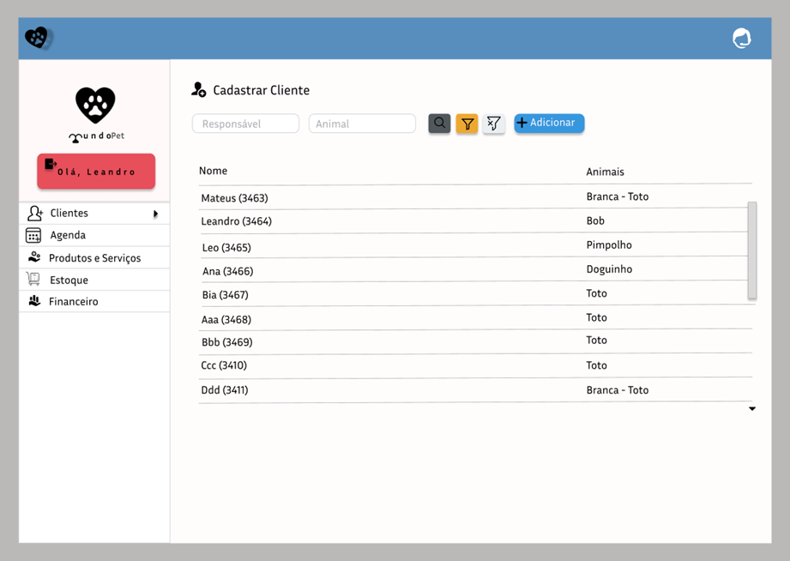
Protótipos
Interface 1: CSU001- Manter Clientes e Pets

Slide 20
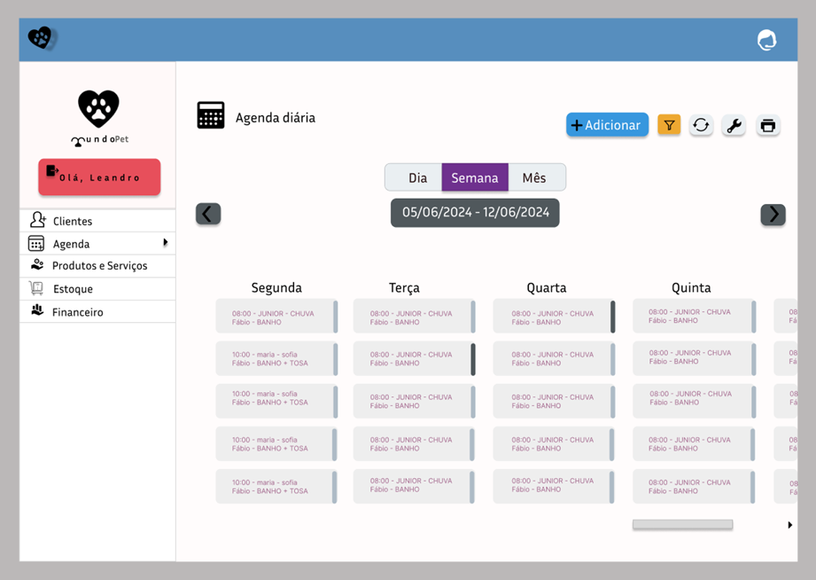
Protótipos
Interface 2: CSU002- Acessar Agenda

Slide 21
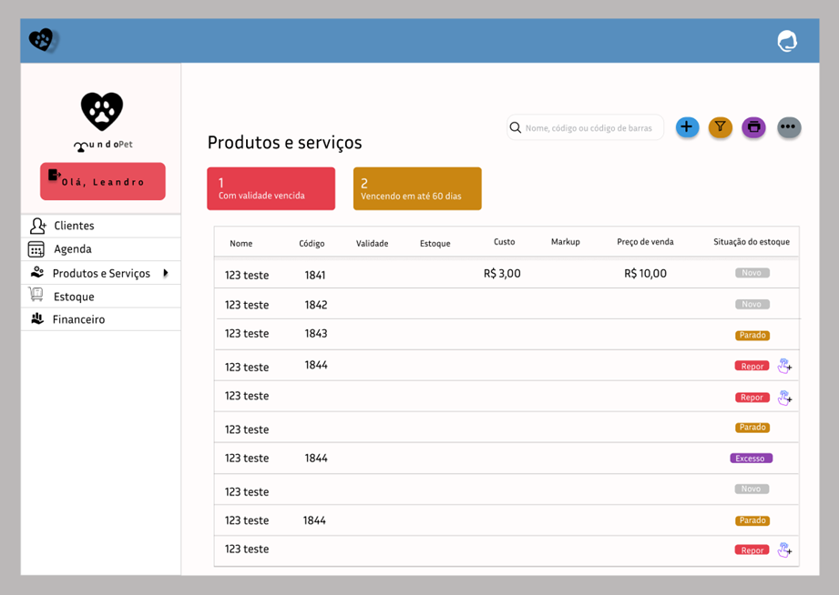
Protótipos
Interface 3: CSU003- Gerir Produtos e Serviços

Slide 22
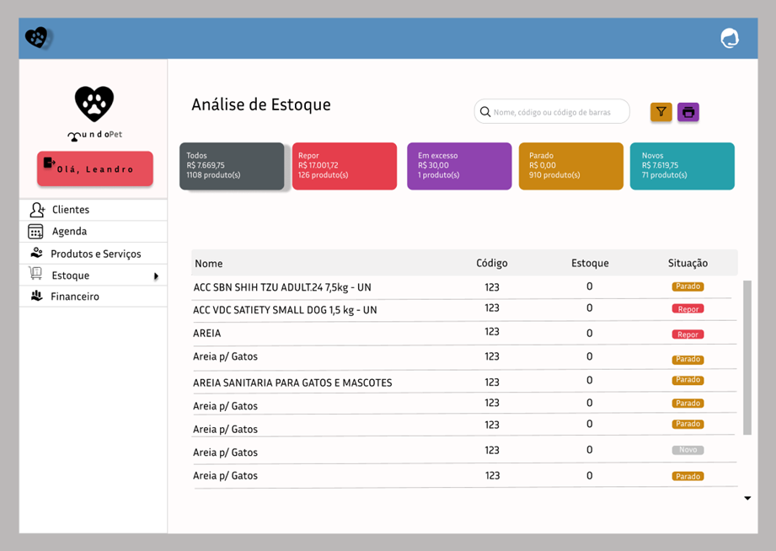
Protótipos
Interface 4: CSU004- Analisar Estoque

Slide 23
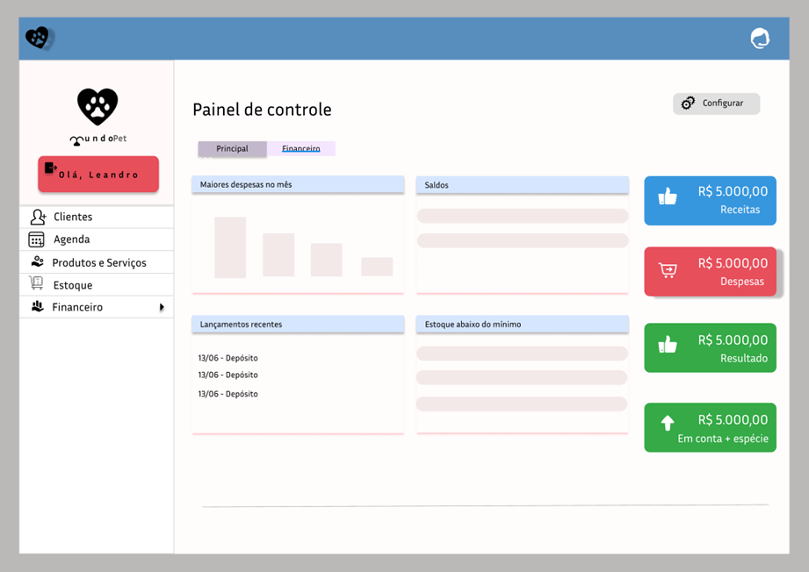
Protótipos
Interface 5: CSU004- Acessar Análise Financeira

Slide 24






Obrigado por assistir!

